Slide 1
Żywe obrazy
Kl. VII
Szkoła Podstawowa w Kołakach Kościelnych

Slide 2
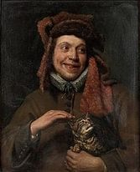
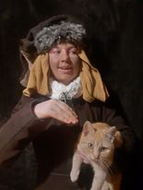
Adam Sutkowski
Michiel Sweerts „Portret młodego mężczyzny trzymającego kota

Slide 3
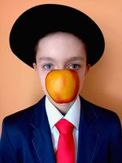
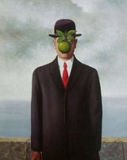
Paweł Chrostowski
René Magritte „Syn człowieczy”

Slide 4
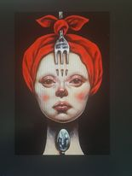
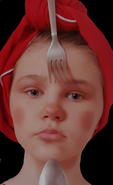
Klaudia Wolna
Afaran Sajedi
„Chef”

Slide 5
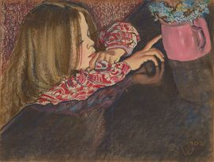
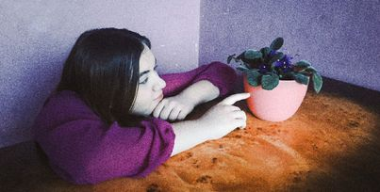
Michalina Ciborowska
Stanisław Wyspiański „Dziewczynka z wazonem”

Slide 6
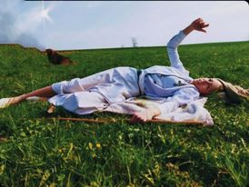
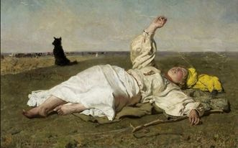
Maja Choińska
Józef Chełmoński „Babie lato”

Slide 7
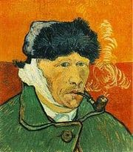
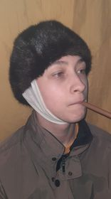
Łukasz Chyliński
Vincent van Gogh „Autoportret z zabandażowanym uchem”

Slide 8
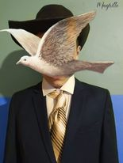
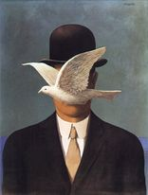
Michał Zajkowski
Magritte „Mężczyzna w meloniku”

Slide 9
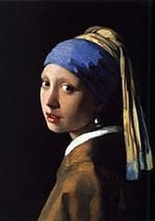
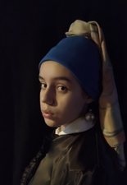
Paulina Jałbrzykowska
Jan Vermeer "Dziewczyna z perłą"

Slide 10
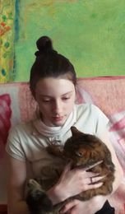
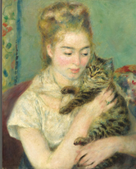
Diana Jałbrzykowska
Auguste Renoir "Kobieta z kotem"

Slide 11
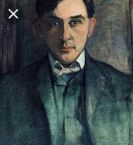
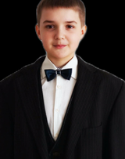
Krystian Wiercioch
Władysław Ślewiński "Portret Stanisława Ignacego Witkiewicza "

Slide 12
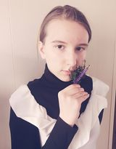
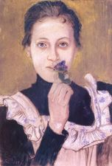
Maria Koszykowska
Stanisław Wyspiański "Dziewczyna z fiołkami"

Slide 13
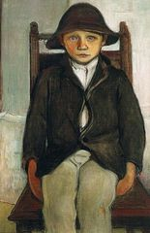
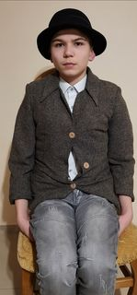
Bartosz Ciborowski
Władysław Ślewiński „Sierota z Poronina”

Slide 14
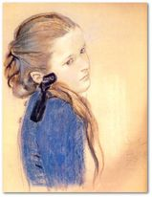
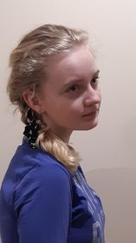
Kinga Chmielewska
Stanisław Wyspiański "Portret dziewczynki"

Slide 15
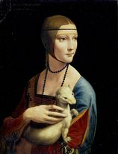
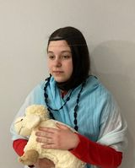
Kinga Lubak
Leonardo da Vinci „Dama z gronostajem”

Slide 16
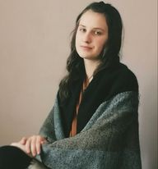
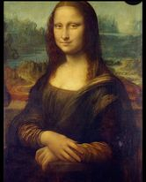
Natalia Gołaszewska
Leonardo da Vinci "Mona Lisa"

Slide 17
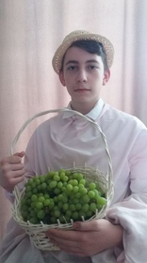
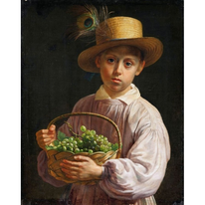
Mateusz Jałbrzykowski
Jan Chrucki "Chłopiec w słomkowym kapeluszu"

Slide 18
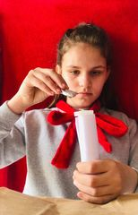
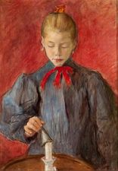
Roksana Osiecka
Stanisław Wyspiański "Dziewczynka gasząca świecę"

Slide 19
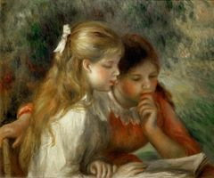
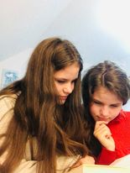
Greta Osiecka August Renoir "Czytające dziewczyny"

Slide 20
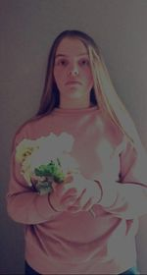
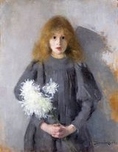
Marta Modzelewska
Olga Boznańska " dziewczynka z chryzantemami"

Slide 21
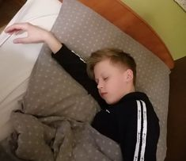
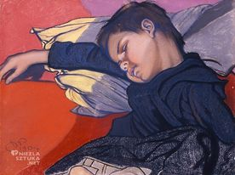
Bartek Szeligowski
Stanisław Wyspiański "Śpiący Staś"

Slide 22
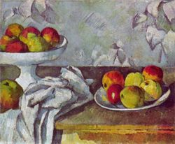
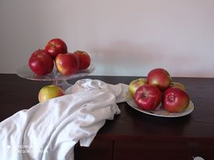
Damian cygan
Paule cezzane „owoce”

Slide 23
Prezentację przygotował
Damian Cygan

